Slide 1
ΧΑΡΤΙ!

Slide 2
Το χαρτί, είναι απόλυτα φιλικό στο περιβάλλον και συμβάλει στην μείωση του διοξειδίου του άνθρακα κατά 20% τον χρόνο.

Slide 3
Στον πλανήτη ανακυκλώνεται: το 7% των πλαστικών προϊόντων το 18% των ηλεκτρικών συσκευών το 22% των γυάλινων υλικών και το 67% του χαρτιού

Slide 4
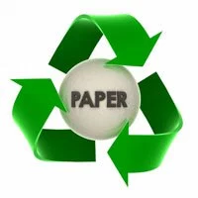
Σύμβολο ανακύκλωσης χαρτιού

Slide 5
Οι πρώτες ύλες για την παρασκευή χαρτιού
πολτός ξύλων
2) παλιά χαρτιά από ανακύκλωση
3) φυτικά προϊόντα όπως : (άχυρο, μπαμπού, σιτηρά, ρύζι, βαμβάκι, μετάξι)

Slide 6
1)Ξύλο 2)Αποφλοίωση 3)Πολτοποίηση 4)Διήθηση-καθαρισμός-συμπύκνωση 5)Λεύκανση 6)Μηχανική κατεργασία ινών 7)Πρόσθετα 8)Στρωμάτωση 9)Χαρτί
Στάδια παραγωγής χαρτιού

Slide 7
1)προετοιμασία παλιού χαρτιού και απομάκρυνση μελανιού, 2)ανάμιξη παλιού χαρτιού με νερό, 3)πολτοποίηση, 4)προσθήκη νέων ινών, 5)παραγωγή ανακυκλωμένου χαρτιού.
Διαδικασία παρασκευής ανακυκλωμένου χαρτιού

Slide 8
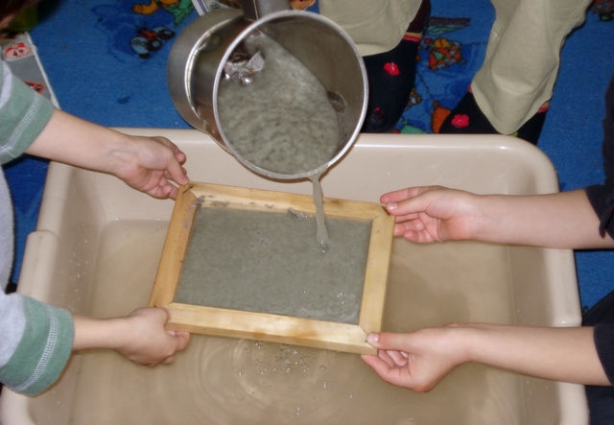

Slide 9
Στις μέρες μας το 70% περίπου της παραγωγής χαρτιού βασίζεται σε παρθένες πρώτες ύλες που προέρχονται από ανακυκλωμένο χαρτί και μόνο το 5% του χαρτιού φτιάχνεται από άλλες πρώτες ύλες.

Slide 10
Η κοπή παρθένων δασών για την παραγωγή χαρτιού δεν είναι όπως παλιότερα μια συνηθισμένη πρακτική. Τα δέντρα που χρησιμοποιούνται για την παραγωγή χαρτιού είτε προέρχονται από ελεγχόμενη διαχείριση των δασών είτε καλλιεργούνται. Κάθε δέντρο που κόβεται αντικαθίσταται με την φύτευση πολλών άλλων. Για παράδειγμα, στις Η.Π.Α. φυτεύονται περίπου 4.000.000 δέντρα την ημέρα. Παγκοσμίως τα δέντρα που φυτεύονται είναι 3 φορές περισσότερα από όσα κόβονται.

Slide 11
1. Αποφεύγονται οι εκπομπές μεθανίου 2. Μειώνεται η ενέργεια που απαιτείται για την παραγωγή προϊόντων από χαρτί. 3. Συμβάλει στην καταστολή της απορρόφησης του άνθρακα στην ατμόσφαιρα. 4. Η όλη διαδικασία εξοικονομεί σημαντικό χώρο υγειονομικής ταφής. 5. Μειώνεται η ενέργεια και η κατανάλωση νερού.
Πως η ανακύκλωση χαρτιού ωφελεί το περιβάλλον;

Slide 12
Ανακύκλωση χαρτιού σημαίνει:
Κέρδος περίπου 300 κυβικά μέτρα νερό
Όσο καταναλώνει ένα χωριό την ημέρα!
5.000 κιλοβατώρες ηλεκτρικό ρεύμα
Οσο «καίει» ένα σπίτι σε 5 μήνες
Μειώνονται οι εκπομπές μεθανίου, οπότε έχουμε
περίπου 74% λιγότερη ρύπανση ατμόσφαιρας
περίπου 35% λιγότερη ρύπανση υδροφόρου ορίζοντα
Ελεγχόμενη διαχείριση δασών
(Παγκοσμίως, κάθε χρόνο φυτεύονται 3 φορές περισσότερα δέντρα από αυτά που κόβονται….)

Slide 13
Μιχαέλα Ρουσάκη Χριστίνα Βασιλάκου Ζωή Ματθαιάκη Άννα Ροδάκη

